Slide 1
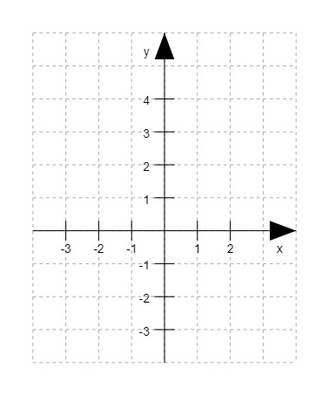
Nullstellen der verschobenen Normalparabel
Als „Nullstelle“ bezeichnet man einen Schnittpunkt einer quadratischen Funktion mit der x-Achse.
$$f\left(x\right)=x^{2}+2$$
keine Nullstellen
$$f\left(x\right)=x^{2}$$
1 Nullstelle
x-Achse kann durch die Gleichung
y = 0
beschrieben werden
$$f\left(x\right)=x^{2}−4$$
2 Nullstellen

Slide 2
2 Nullstellen
$$I. y=x^{2}−4$$
$$II. y=0$$
Gleichsetzungsverfahren
$$⇒ x^{2}−4=0$$
$$|+4$$
$$⇒ x^{2}=4$$
$$|±\sqrt{}$$
$${\left(+2\right)}^{2}=4$$
$${\left(−2\right)}^{2}=4$$
2 Lösungen
$$⇒ x_{1}=−2$$
$$⇒ x_{2}=+2$$
$$f\left(x\right)=x^{2}−4$$
$$N_{1}(−2/0)$$
$$N_{2}(+2/0)$$

Slide 3
1 Nullstelle
$$f\left(x\right)=x^{2}$$
$$I. y=x^{2}$$
$$II. y=0$$
Gleichsetzungsverfahren
$$⇒ x^{2}=0$$
$$|±\sqrt{}$$
1 Lösung
$$⇒ x=0$$
$$N_{1}(0/0)$$

Slide 4
keine Nullstellen
$$f\left(x\right)=x^{2}+2$$
$$I. y=x^{2}+2$$
$$II. y=0$$
Gleichsetzungsverfahren
$$⇒ x^{2}+2=0$$
$$|−2$$
$$⇒ x^{2}=−2$$
$$|±\sqrt{}$$
$$\sqrt{−2}$$
0 Lösungen

Slide 5
Zusammenfassung
Parabel nach oben geöffnet und Scheitelpunkt unterhalb der x-Achse
2 Nullstellen
Parabel nach unten geöffnet und Scheitelpunkt oberhalb der x-Achse
1 Nullstelle
Scheitelpunkt liegt auf der x-Achse, Richtung der Öffnung spielt keine Rolle
Parabel nach oben geöffnet und Scheitelpunkt oberhalb der x-Achse
keine Nullstellen
Parabel nach unten geöffnet und Scheitelpunkt unterhalb der x-Achse

